Slide 1

5.1 大语言模型的预训练
华中科技大学软件学院
陈 伟

Slide 2
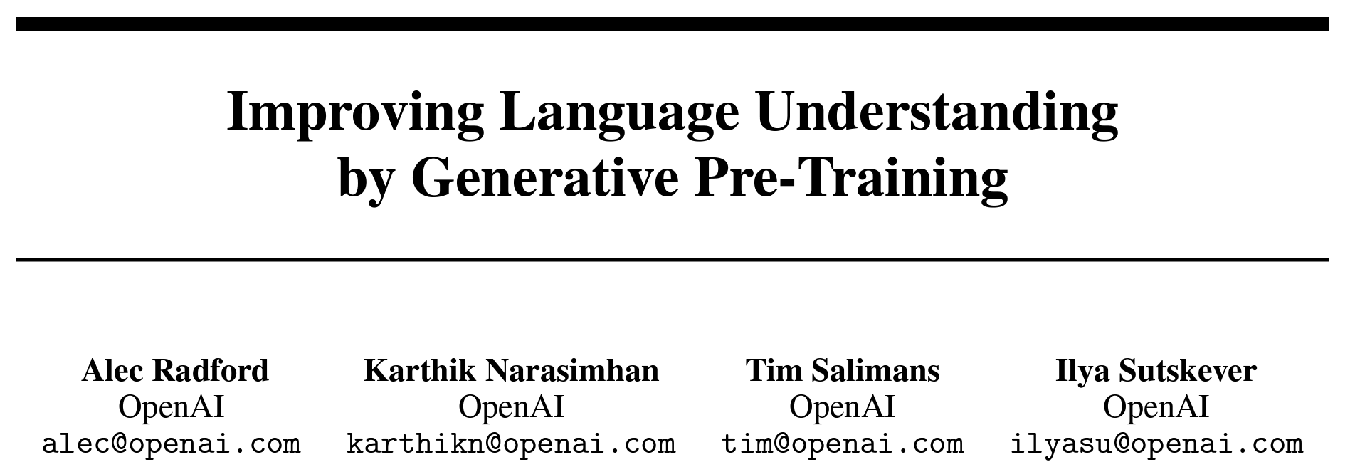
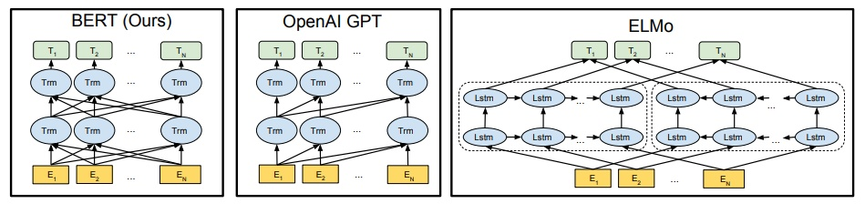
双向编码器表示模型 GPT-1（Generative Pre-trained Transformer）
GPT-1 是 OpenAI 发布的首个大规模语言模型，基于 Transformer 解码器架构，包含 1.17 亿个参数，使用 BookCorpus 数据集训练（超过 7000 本未出版书籍）

Slide 3
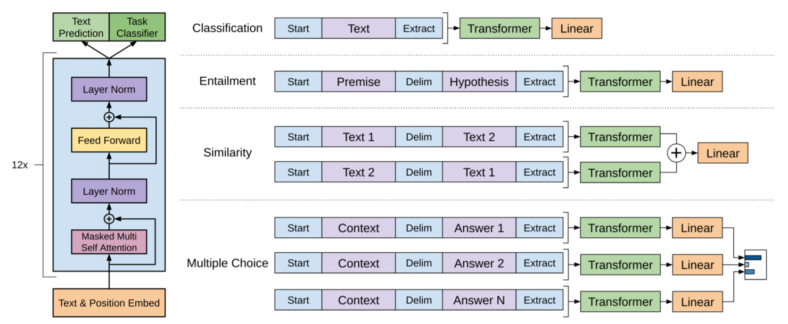
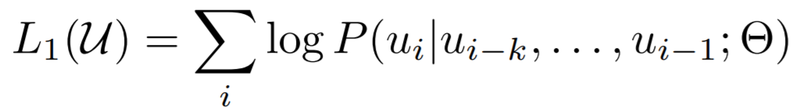
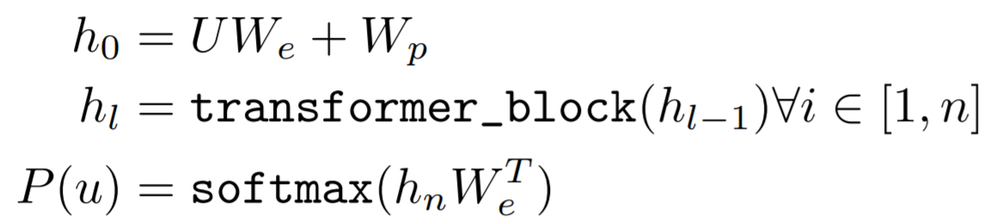
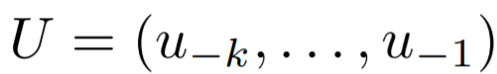
OpenAI GPT: Generative Pre-Training
主要贡献：
将无监督预训练与有监督微调相结合
证明了生成式预训练模型也可以适应多种下游任务
在多个 NLP 任务上取得突破性进展：
自然语言推理
情感分析
问答
机器翻译
…
Radford A, Narasimhan K, Salimans T, et al. Improving language understanding by generative pre-training. 2018.

Slide 4
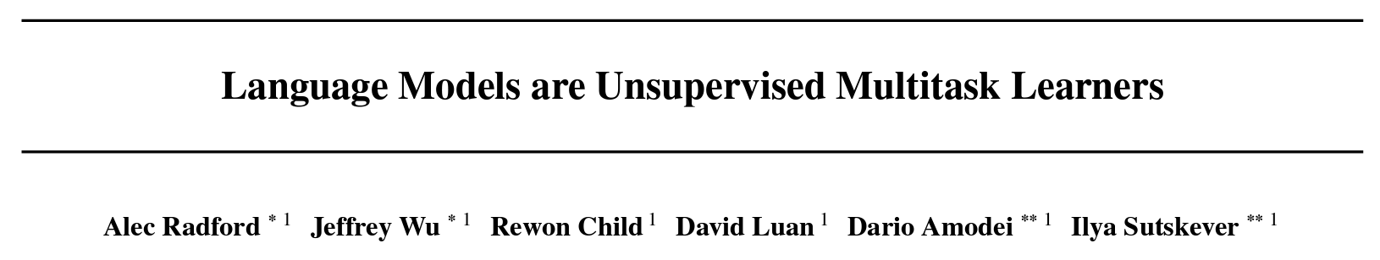
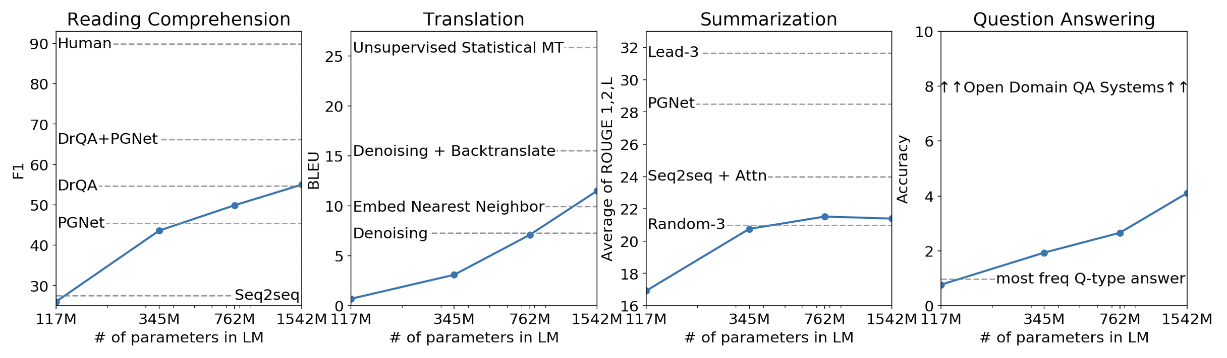
双向编码器表示模型 GPT-2
OpenAI 于2019年发布的生成式预训练语言模型，仍然采用自回归语言建模
基于 Transformer 解码器架构，参数量达 15亿（最大版本）
模型规格：
发布四种规模：117M, 345M, 762M, 1542M参数
训练数据：40GB优质网页文本（WebText）
上下文长度扩展到1024 tokens
核心特点
展现了模型规模带来的性能增益
多任务能力：文本生成、问答、翻译、摘要等
零样本学习：无需微调直接适应新任务

Slide 5
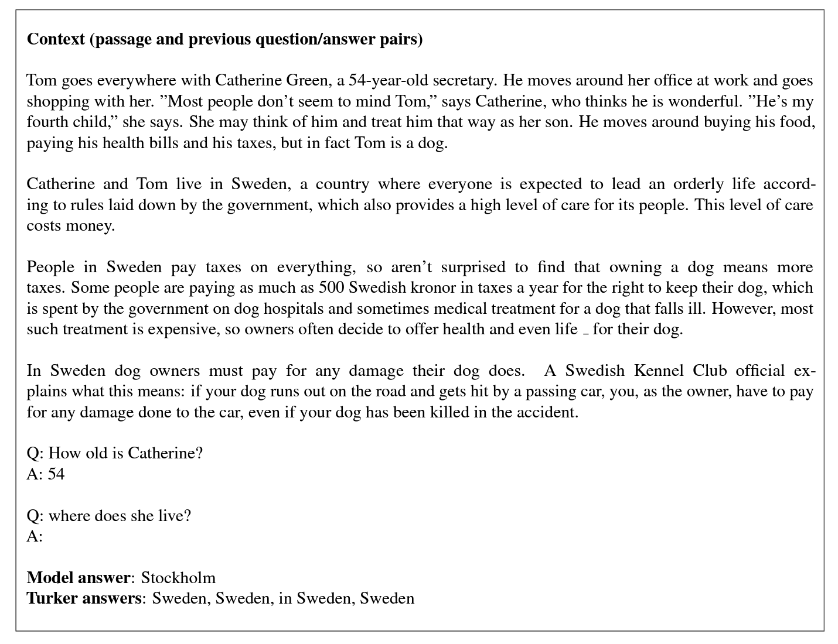
双向编码器表示模型 GPT-2
核心特点
多任务能力：文本生成、问答、翻译、摘要等
零样本学习：无需微调直接适应新任务
争议与伦理
OpenAI 因滥用风险最初未开源完整模型
引发对AI生成虚假信息的广泛讨论

Slide 6
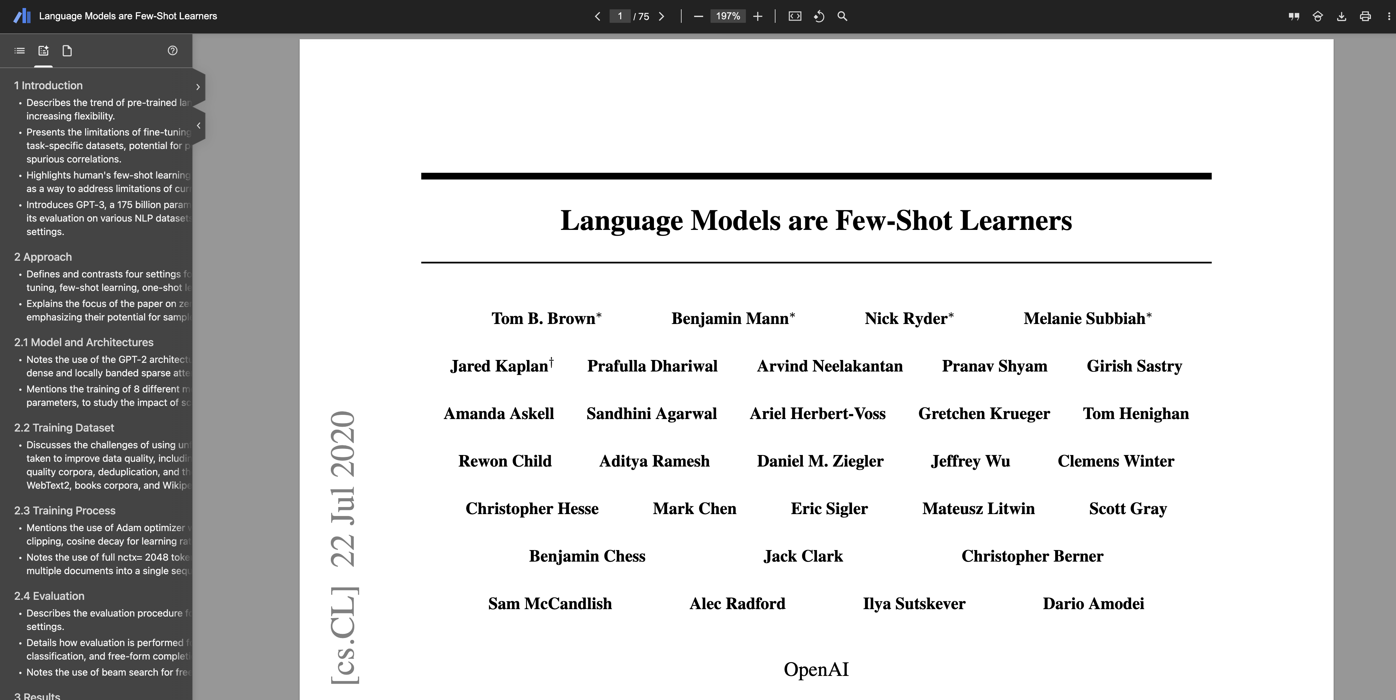
GPT-3 开启大语言模型时代：75 页技术报告，4.5w+引用
https://arxiv.org/abs/2005.14165
Notes:
GPT-3于2020年引入“从提示学习到上下文学习”的模式。在这一框架中，预训练阶段成为唯一的训练步骤，模型不再依赖于传统的精调步骤（如BERT或T5）。这个方法比较激进，利用上下文学习替代了下游任务的精调，让模型能够实时适应不同的任务需求。
在这种模式下，模型能够通过零样本学习直接从提示词中理解任务要求，而无需特定的训练数据。对于一些任务，用户可以通过提供一个或少量的示例来启用单样本或小样本学习。通过这种方式，模型仅需提示词中的上下文信息，即可完成各种任务。
GPT-3在多个自然语言处理任务中表现出色，例如语言建模、完形填空以及知识问答。这一进展展示了语言模型可以通过建模语言和知识的可能。

Slide 7
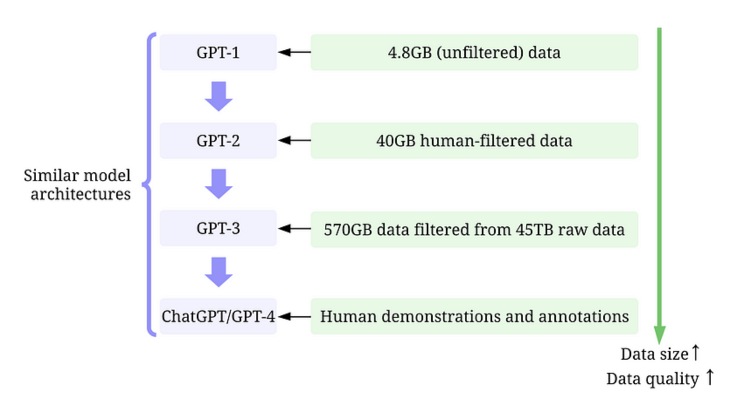
模型参数、数据 scale
Notes:
GPT-3于2020年引入“从提示学习到上下文学习”的模式。在这一框架中，预训练阶段成为唯一的训练步骤，模型不再依赖于传统的精调步骤（如BERT或T5）。这个方法比较激进，利用上下文学习替代了下游任务的精调，让模型能够实时适应不同的任务需求。
在这种模式下，模型能够通过零样本学习直接从提示词中理解任务要求，而无需特定的训练数据。对于一些任务，用户可以通过提供一个或少量的示例来启用单样本或小样本学习。通过这种方式，模型仅需提示词中的上下文信息，即可完成各种任务。
GPT-3在多个自然语言处理任务中表现出色，例如语言建模、完形填空以及知识问答。这一进展展示了语言模型可以通过建模语言和知识的可能。

Slide 8
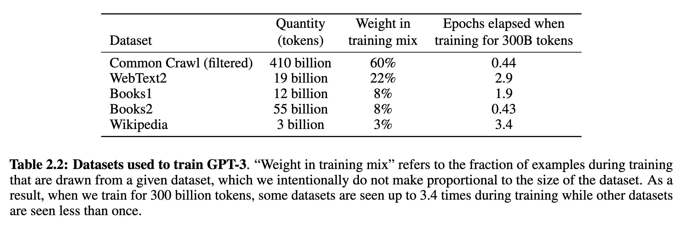
模型参数、数据 scale
Notes:
GPT-3于2020年引入“从提示学习到上下文学习”的模式。在这一框架中，预训练阶段成为唯一的训练步骤，模型不再依赖于传统的精调步骤（如BERT或T5）。这个方法比较激进，利用上下文学习替代了下游任务的精调，让模型能够实时适应不同的任务需求。
在这种模式下，模型能够通过零样本学习直接从提示词中理解任务要求，而无需特定的训练数据。对于一些任务，用户可以通过提供一个或少量的示例来启用单样本或小样本学习。通过这种方式，模型仅需提示词中的上下文信息，即可完成各种任务。
GPT-3在多个自然语言处理任务中表现出色，例如语言建模、完形填空以及知识问答。这一进展展示了语言模型可以通过建模语言和知识的可能。

Slide 9
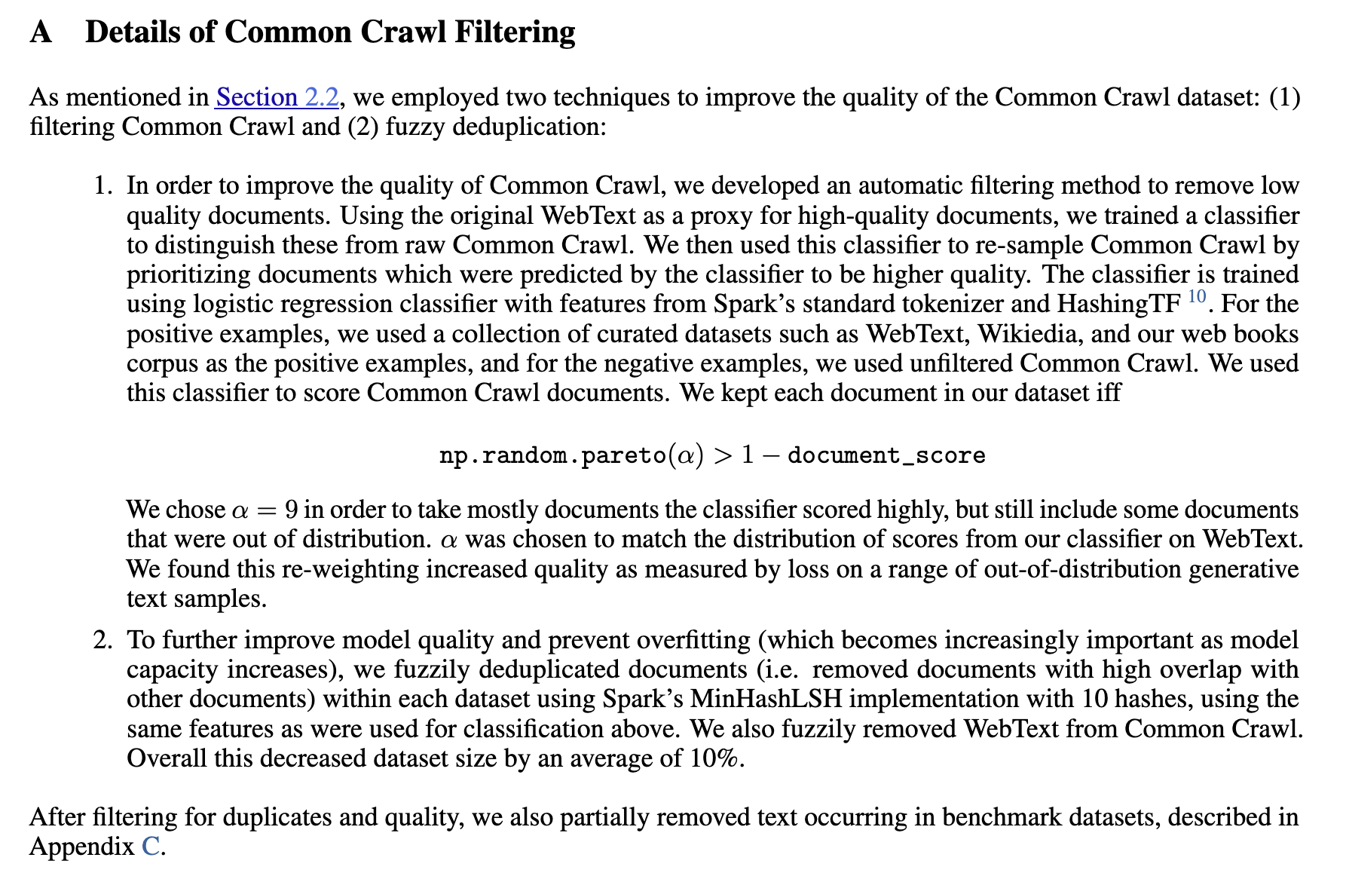
GPT-3 开启大语言模型时代：数据处理细节
Notes:
GPT-3于2020年引入“从提示学习到上下文学习”的模式。在这一框架中，预训练阶段成为唯一的训练步骤，模型不再依赖于传统的精调步骤（如BERT或T5）。这个方法比较激进，利用上下文学习替代了下游任务的精调，让模型能够实时适应不同的任务需求。
在这种模式下，模型能够通过零样本学习直接从提示词中理解任务要求，而无需特定的训练数据。对于一些任务，用户可以通过提供一个或少量的示例来启用单样本或小样本学习。通过这种方式，模型仅需提示词中的上下文信息，即可完成各种任务。
GPT-3在多个自然语言处理任务中表现出色，例如语言建模、完形填空以及知识问答。这一进展展示了语言模型可以通过建模语言和知识的可能。

Slide 10
大语言模型会用到哪些数据？
https://arxiv.org/pdf/2402.18041
网页
规模庞大。网站数量庞大，新网页不断出现。
动态性。内容会随着时间的推移不断更新和变化。
多语言性。它可能包含多种语言的内容；
主题丰富。它包含来自不同领域和主题的内容；
半结构化。数据通常采用超文本标记语言 (HTML) 格式，具有某些结构特征。
可能包含各种形式的数据，例如文本、图像、视频等；需要清理。它通常包含大量噪音、无关信息和敏感内容，因此不适合直接使用。

Slide 11
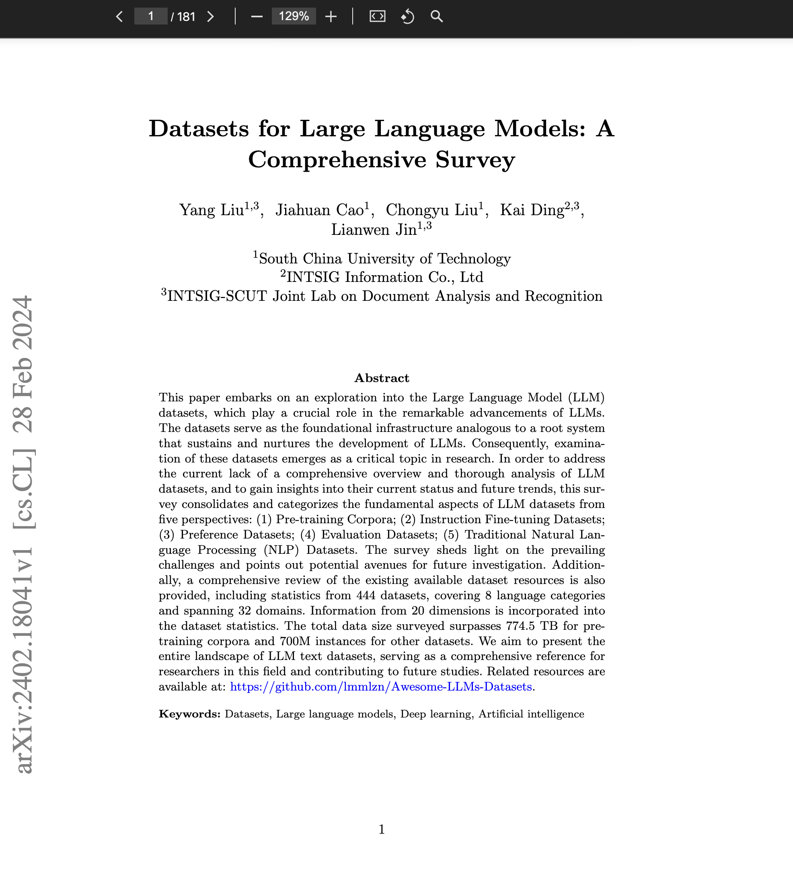
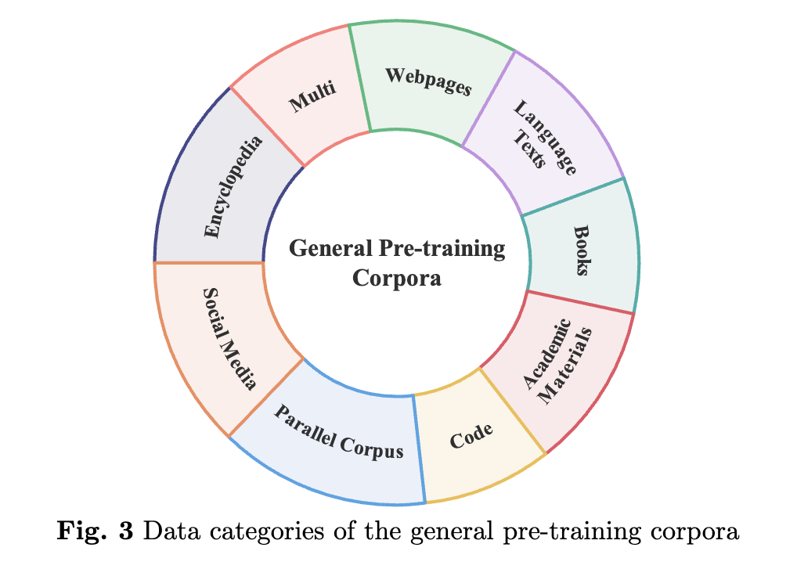
大语言模型会用到哪些数据？
https://arxiv.org/pdf/2402.18041

Slide 12
大语言模型会用到哪些数据？
网页（ webpages）
规模庞大。网站数量庞大，新网页不断出现。
动态性。内容会随着时间的推移不断更新和变化。
多语言性。它可能包含多种语言的内容；
主题丰富。它包含来自不同领域和主题的内容；
半结构化。数据通常采用超文本标记语言 (HTML) 格式，具有某些结构特征。
可能包含各种形式的数据，例如文本、图像、视频等；需要清理。它通常包含大量噪音、无关信息和敏感内容，因此不适合直接使用。

Slide 13
大语言模型会用到哪些数据？
2. 语言文本（Languages Texts）
书面语和口语构建的电子文本数据（如美国国家语料库、英国国家语料库等）
各个领域或主题的相关书面语材料构建的电子文本（如上市公司 2019 年 至 2021 年的年报、中国宪法、中国刑法等11个类别的法律法规、从网络报纸等新闻来源中提取单语文本，涵盖 59 种语言的新闻文本）

Slide 14
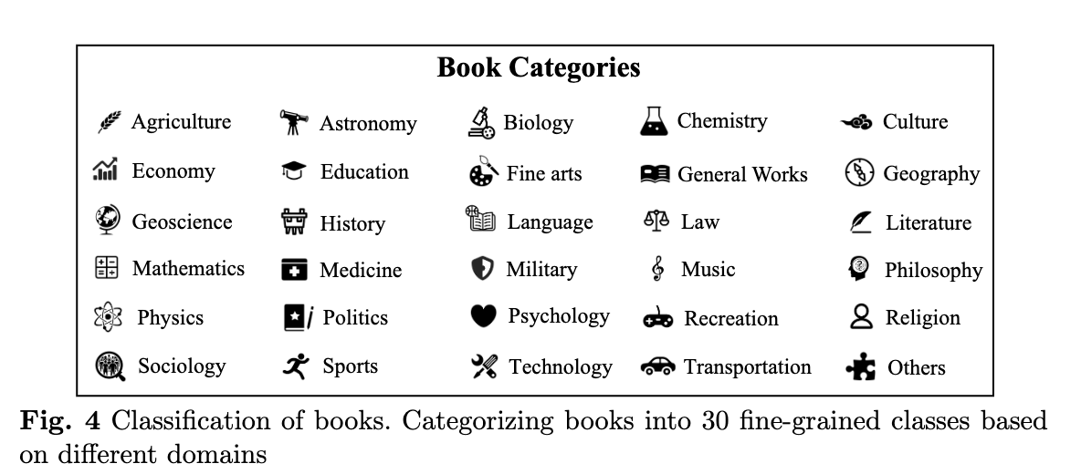
大语言模型会用到哪些数据？
3. 书籍（Books）
广度。它通常涵盖广泛的主题和话题，包括小说、传记、教科书等。
高质量。书籍通常由专业人士撰写，并经过编辑和校对，从而提高语法和拼写的准确性，并减少噪音。
长篇文本。较长的文本和复杂的句子结构提供了额外的语境信息。
语言与文化。书籍通常包含丰富的语言特征，例如专业术语、口语和习语，反映了不同的文化背景。

Slide 15
大语言模型会用到哪些数据？
4. 学术资料（Academic Materials）
包括但不限于学术论文、期刊文章、会议论文、研究报告、专利等。这些数据由学术界的专家学者撰写和发布，具有高度的专业性和学术严谨性。
Arxiv、PubMed

Slide 16
大语言模型会用到哪些数据？
5. 代码（Code）
The Stack（385 种编程语言，托管超过 6TB 的开源源代码文件）、BIGQUERY（专注于六种选定的编程语言）、Github（全球最大的开源和私有软件项目的托管平台）
6. 平行语料库（ Parallel Corpus ）
源语言-目标语言 pair，提升机器翻译能力和跨语言任务性能

Slide 17
大语言模型会用到哪些数据？
7.社交媒体（Social Media）
StackExchange、Reddit 等
8. 百科全书（ Encyclopedia）
维基百科、百度百科
9. 多类别语料库（Multi-category Corpora）
在模型预训练过程中，可以直接选择现有的开源多类别语料库进行预训练，也可以选择多个单类别语料库按一定比例混合（RedPajama-V1、The Pile、MNBVC、TigerBot pretrain zh）

Slide 18
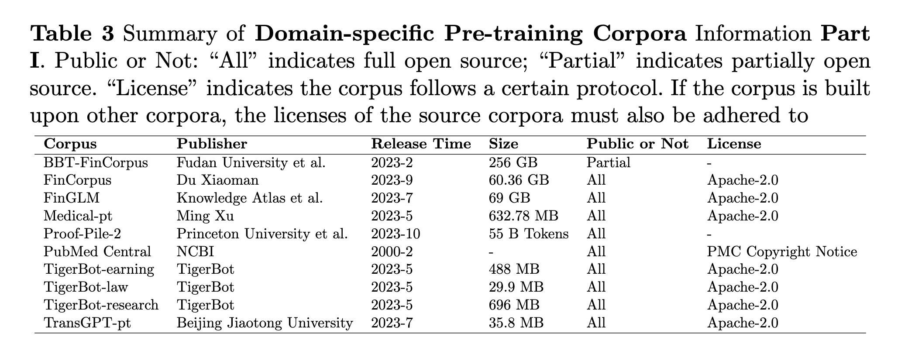
大语言模型会用到哪些数据？
10.领域特定预训练语料库
针对特定领域或主题定制的领域特定预训练语料库。此类语料库通常用于 LLM 的增量预训练阶段。在通用预训练语料库上训练基础模型后，如果需要将模型应用于特定领域的后续任务，可以进一步利用领域特定预训练语料库对模型进行增量预训练。此过程在初始通用预训练所获得的通用能力基础上，增强了模型在特定领域的能力。

Slide 19
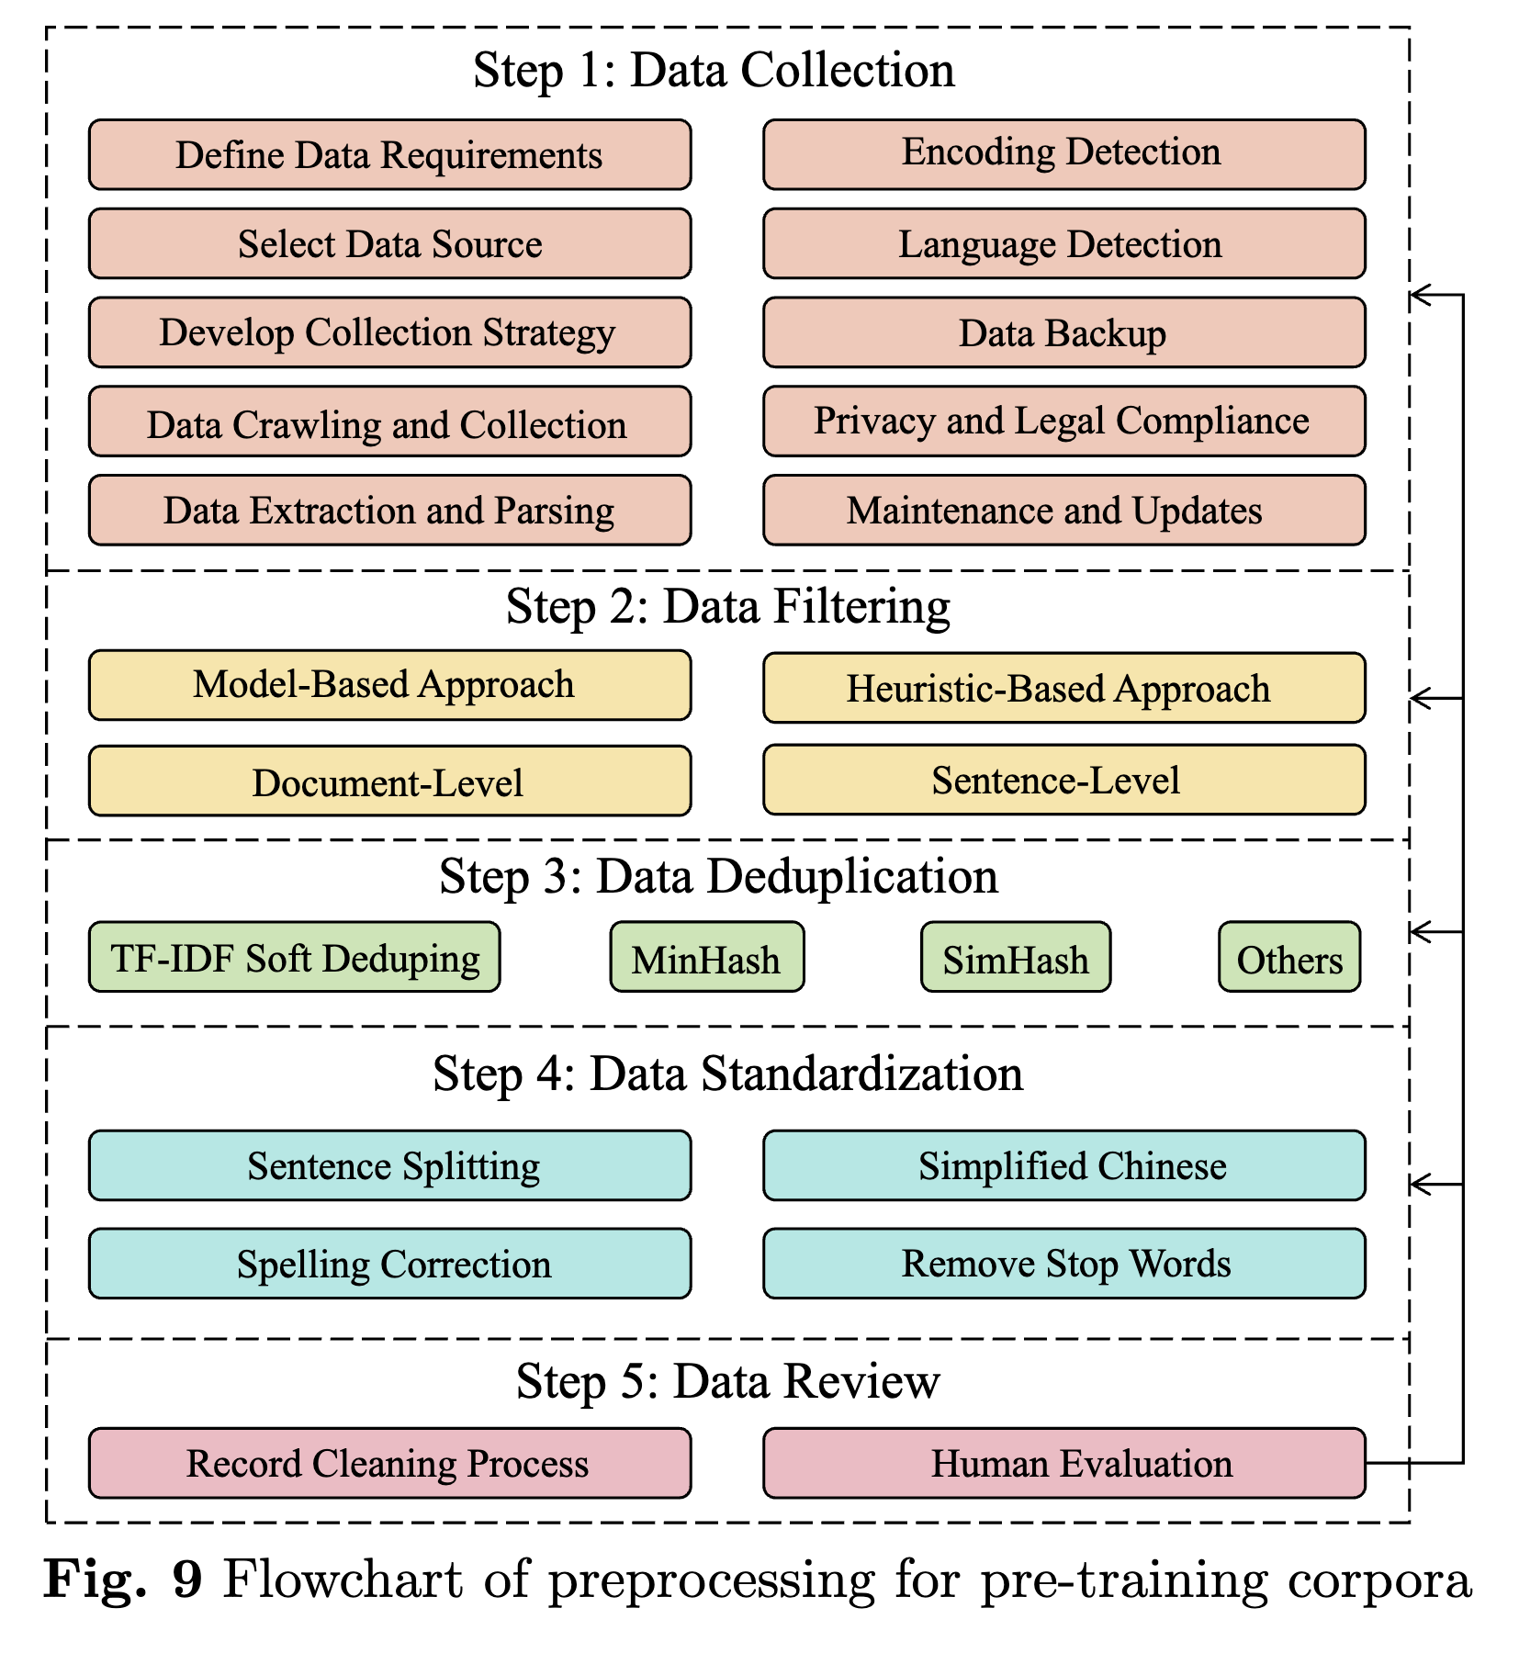
预训练数据处理通用流程概览
Notes:
GPT-3于2020年引入“从提示学习到上下文学习”的模式。在这一框架中，预训练阶段成为唯一的训练步骤，模型不再依赖于传统的精调步骤（如BERT或T5）。这个方法比较激进，利用上下文学习替代了下游任务的精调，让模型能够实时适应不同的任务需求。
在这种模式下，模型能够通过零样本学习直接从提示词中理解任务要求，而无需特定的训练数据。对于一些任务，用户可以通过提供一个或少量的示例来启用单样本或小样本学习。通过这种方式，模型仅需提示词中的上下文信息，即可完成各种任务。
GPT-3在多个自然语言处理任务中表现出色，例如语言建模、完形填空以及知识问答。这一进展展示了语言模型可以通过建模语言和知识的可能。

Slide 20
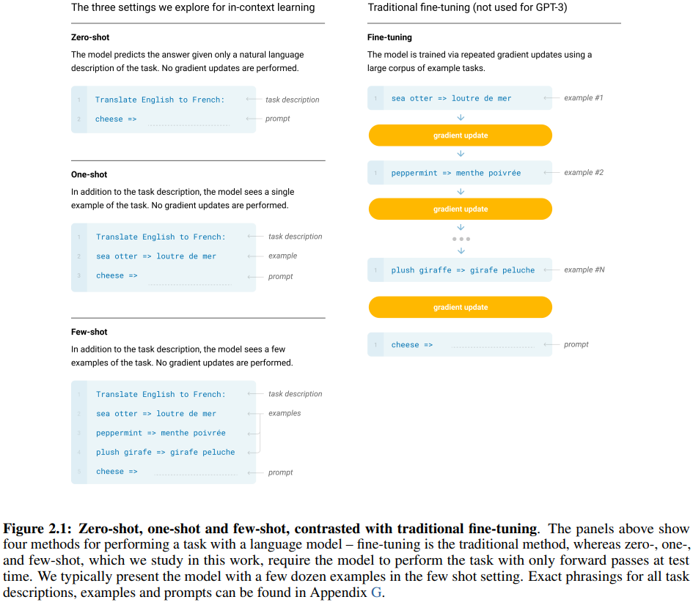
开启大语言模型时代
GPT-3（2020）：从提示学习到上下文学习（In-context Learning）
只保留预训练阶段，不再精调模型(BERT/T5)
更激进，用上下文学习取代下游任务精调
让模型现场适应下游任务
零样本学习（Zero-shot Learning）
仅通过提示词说明任务要求
单样本/小样本学习（One/Few-shot Learning）
附加一个或多个任务样例
模型通过提示词上下文即可完成任务
在多个 NLP 任务上表现出色
语言建模、完形填空、知识问答
显示了通过语言模型建模知识的可能
https://arxiv.org/abs/2005.14165
Notes:
GPT-3于2020年引入“从提示学习到上下文学习”的模式。在这一框架中，预训练阶段成为唯一的训练步骤，模型不再依赖于传统的精调步骤（如BERT或T5）。这个方法比较激进，利用上下文学习替代了下游任务的精调，让模型能够实时适应不同的任务需求。
在这种模式下，模型能够通过零样本学习直接从提示词中理解任务要求，而无需特定的训练数据。对于一些任务，用户可以通过提供一个或少量的示例来启用单样本或小样本学习。通过这种方式，模型仅需提示词中的上下文信息，即可完成各种任务。
GPT-3在多个自然语言处理任务中表现出色，例如语言建模、完形填空以及知识问答。这一进展展示了语言模型可以通过建模语言和知识的可能。

Slide 21
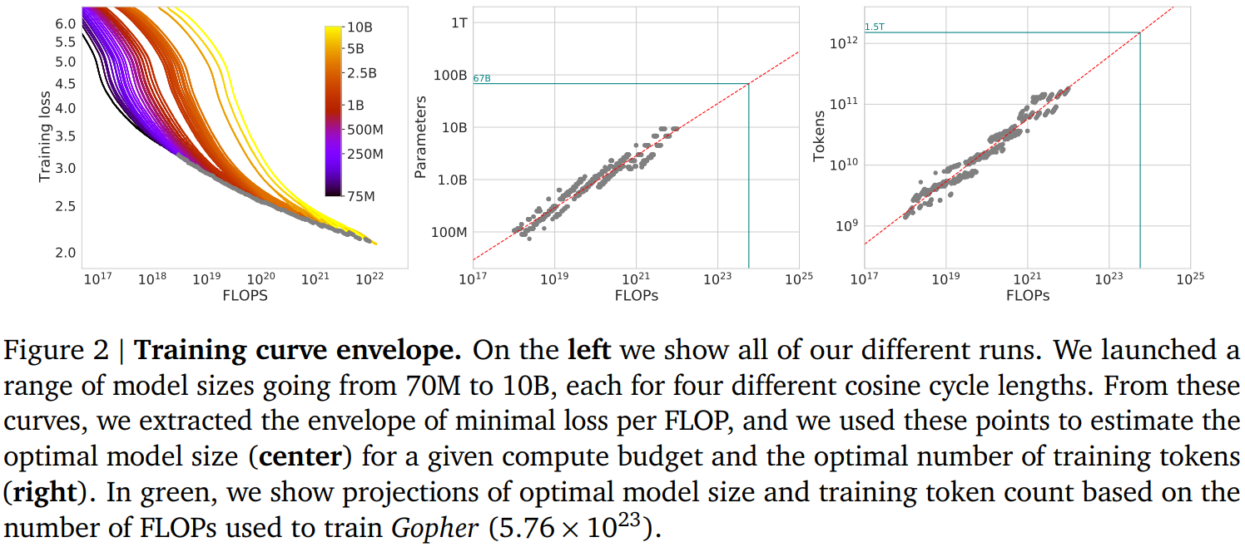
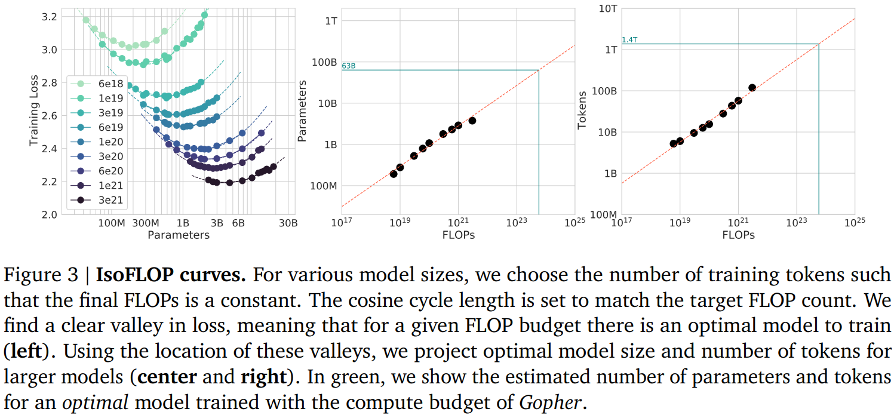
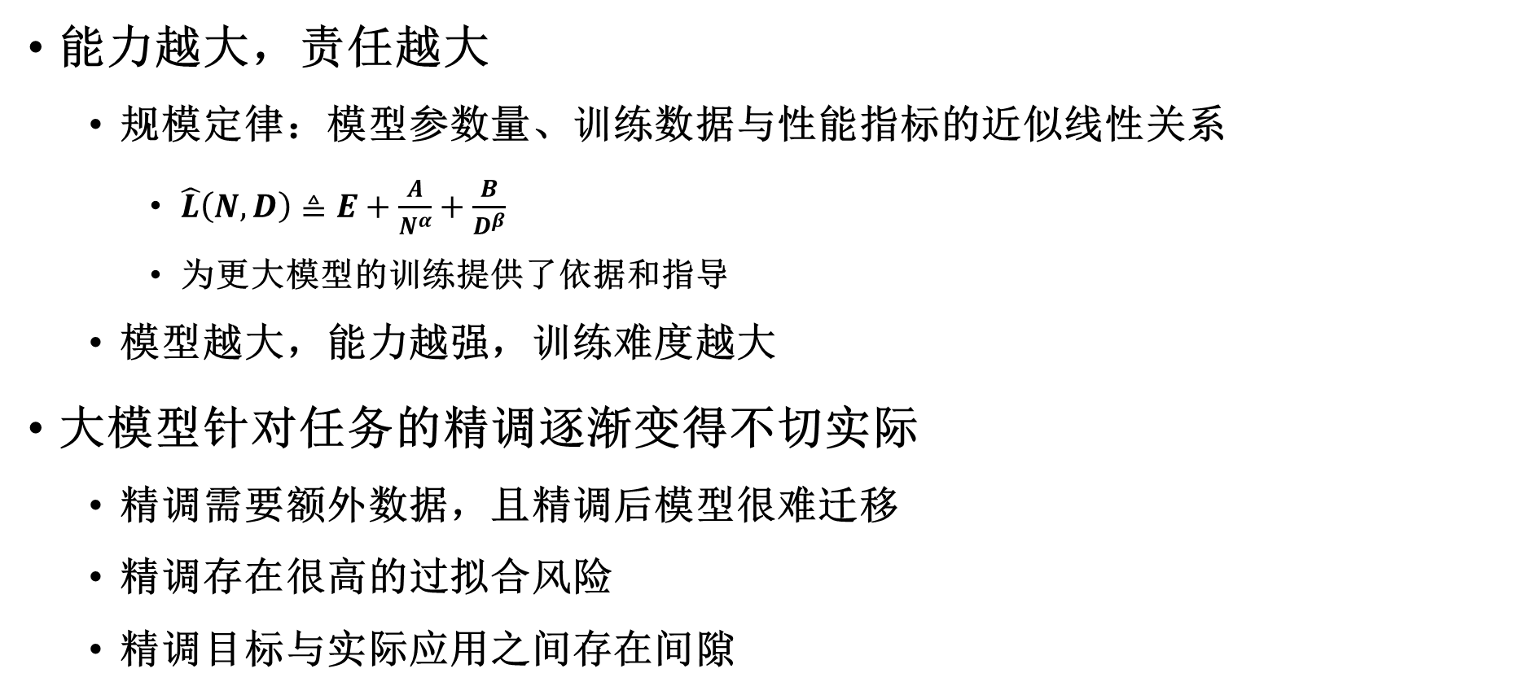
开启大语言模型时代
能力越大，责任越大
规模定律：模型参数量、训练数据与性能指标的近似线性关系
$\hat{L}\left(N,D\right)≜E+\frac{A}{N^{α}}+\frac{B}{D^{β}}$
为更大模型的训练提供了依据和指导
模型越大，能力越强，训练难度越大
大模型针对任务的精调逐渐变得不切实际
精调需要额外数据，且精调后模型很难迁移
精调存在很高的过拟合风险
精调目标与实际应用之间存在间隙
https://arxiv.org/abs/2203.15556
Notes:
于此同时，大模型的训练还遭遇了其他的问题。
右图可见，模型的参数量、训练数据与性能指标呈现近似的近似关系，但模型参数量的增大给训练带来了更大的困难。
与此同时，由于精调存在需要额外数据、迁移难度高、过拟合风险高、目标与实际应用之间存在差距的问题。大模型针对任务的精调变得不切实际。

Slide 22
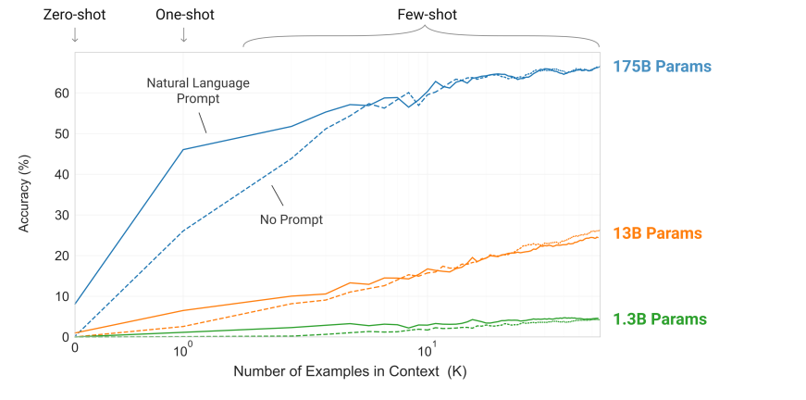
开启大语言模型时代
大模型时代的起点
GPT-3（175B）成为首个千亿级别语言模型，预训练模型进入超大规模时代
更大：规模定律——大幅提高参数量与预训练数据量
发现诸多大模型独有优势
上下文学习、涌现现象、……
新范式：提示工程（Prompt Engineering）
解码器（自回归）模型的逆袭
“小”模型时代研究更青睐编码器（BERT）架构
GPT-3 之后，解码器（类 GPT）架构逐渐垄断大语言模型
LaMDA（2021）、Chinchilla（2022，提出了规模定律）、PaLM（2022）
开源大模型：OPT（2022）、GPT-NeoX（2022）、 BLOOM（2022）
Notes:
GPT-3开启了大模型时代。它是首个拥有1750亿参数的超大规模语言模型，标志着预训练模型进入了超大规模时代。在这个新阶段，模型的发展遵循“scaling-law”，即大幅提升参数量和预训练数据量会带来显著的性能提升。通过这一过程，研究者发现了许多大模型独有的优势，如上下文学习（In-context Learning）和涌现现象（Emergent Properties）等。
随着大模型的发展，一种新的研究范式——提示工程（Prompt Engineering）应运而生。提示工程通过巧妙设计的输入提示，能够显著提高模型在不同任务上的表现。与此同时，解码器（自回归）模型的应用也迎来了强势回归。与早期“小”模型时代研究更偏向编码器架构（如BERT）不同，GPT-3之后，解码器架构（即GPT类模型）逐渐在大语言模型领域占据主导地位。
随后，多个大型语言模型相继出现，进一步推动了这一趋势。例如，2021年的LaMDA和2022年的Chinchilla、PaLM模型。
与此同时，开源大模型也在逐步兴起，推动了研究的开放性与广泛应用。例如，Meta推出了OPT，EleutherAI发布了GPT-NeoX，而BLOOM则成为2022年最具代表性的开源语言模型之一。这些开源模型不仅提供了更多的可控性，还为学术界和工业界带来了大量的研究机会，推动了大模型的广泛应用与发展。
总的来说，GPT-3开启了大模型时代，随着模型规模的持续扩大和架构的不断创新，预训练模型在各类自然语言处理任务中的应用场景愈加广泛，显示了巨大的潜力和前景。

Slide 23
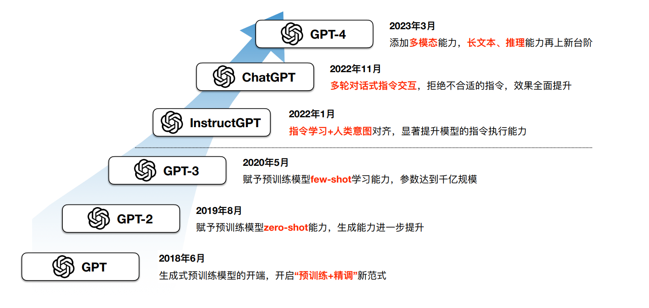
开启大语言模型时代
Notes:
作为引领大语言模型变革的模型GPT，其发展路径始于2018年6月，早期模型GPT-1和GPT-2，已经展现了在自然语言生成、语言理解和推理上的优越性能。GPT3赋予预训练模型few-shot学习能力，参数达到1750亿，进一步提升模型能力。从2022年起，GPT又经历了一系列重大更新迭代，从instruct GPT到chatGPT，再到当下的GPT4，通过支持多模态等能力，使得大模型的推理能力有了进一步的飞跃。

Slide 24
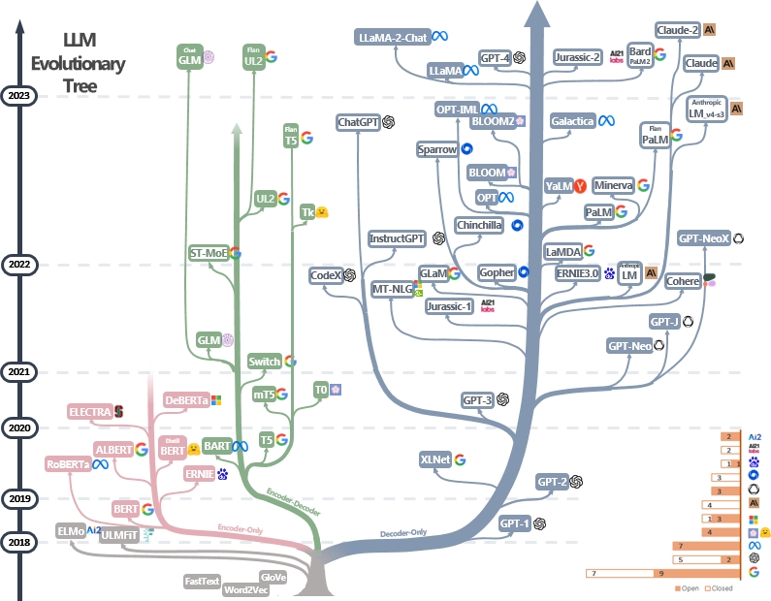
开启大语言模型时代
Notes:
这里以树的形式总结了大模型各个模型的发展以及衍生迭代，可以看到树的主干分出了encoder-only、encoder-decoder、decoder-only等分叉，当中decode-only树枝上有我们熟知的GPT系列模型等，在encoder-only树枝上有bert模型等，在encoder-decoder树枝上有GLM等模型。

Slide 25
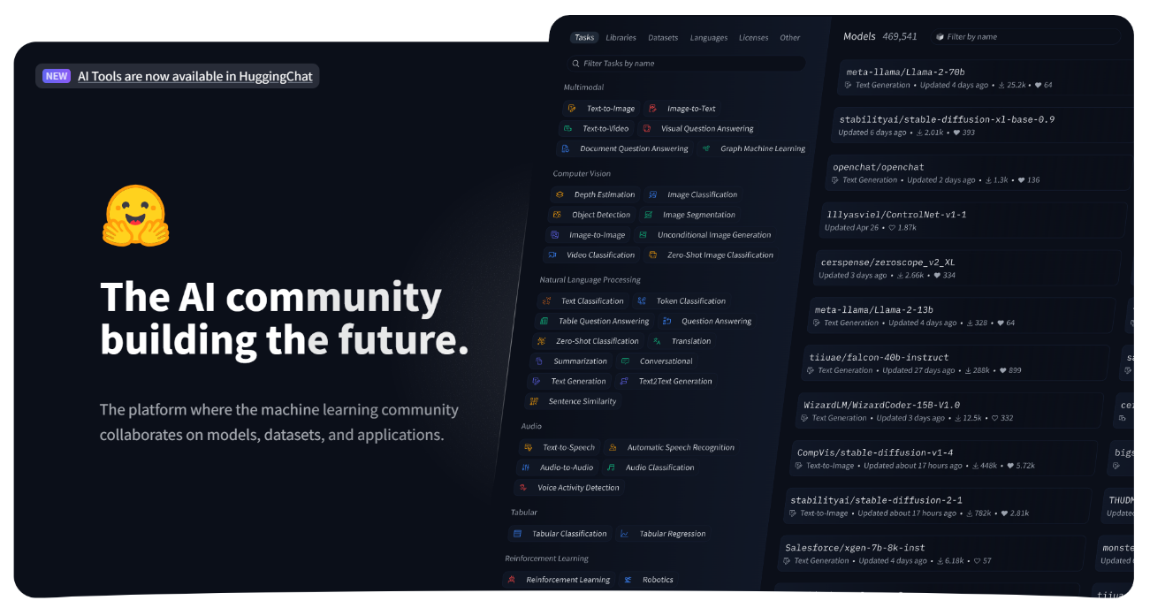
开启大语言模型时代
拥抱大语言模型时代，动手学就完事了!
模型资料:https://github.com/Hannibal046/Awesome-LLM
https://github.com/HqWu-HITCS/Awesome-Chinese-LLM
训练微调以及推理常用库:https://github.com/huggingface/transformers
https://github.com/hiyouga/LLaMA-Factory
https://github.com/yangjianxin1/Firefly
开源模型社区: https://huggingface.co
https://www.modelscope.cn/home
Notes:
在这样一个大语言模型时代，随着更多优秀大模型的开源和随之建立起的活跃开源社区，学习大模型不再是一件摸不着方向、门槛高的事情，这里列举了一些模型资料、训练微调以及推理常用库，还有huggingface等著名的开源模型社区，大家可以点进链接去浏览相关资料。最后让我们拥抱大语言模型时代，动手学就完事了!

Slide 26
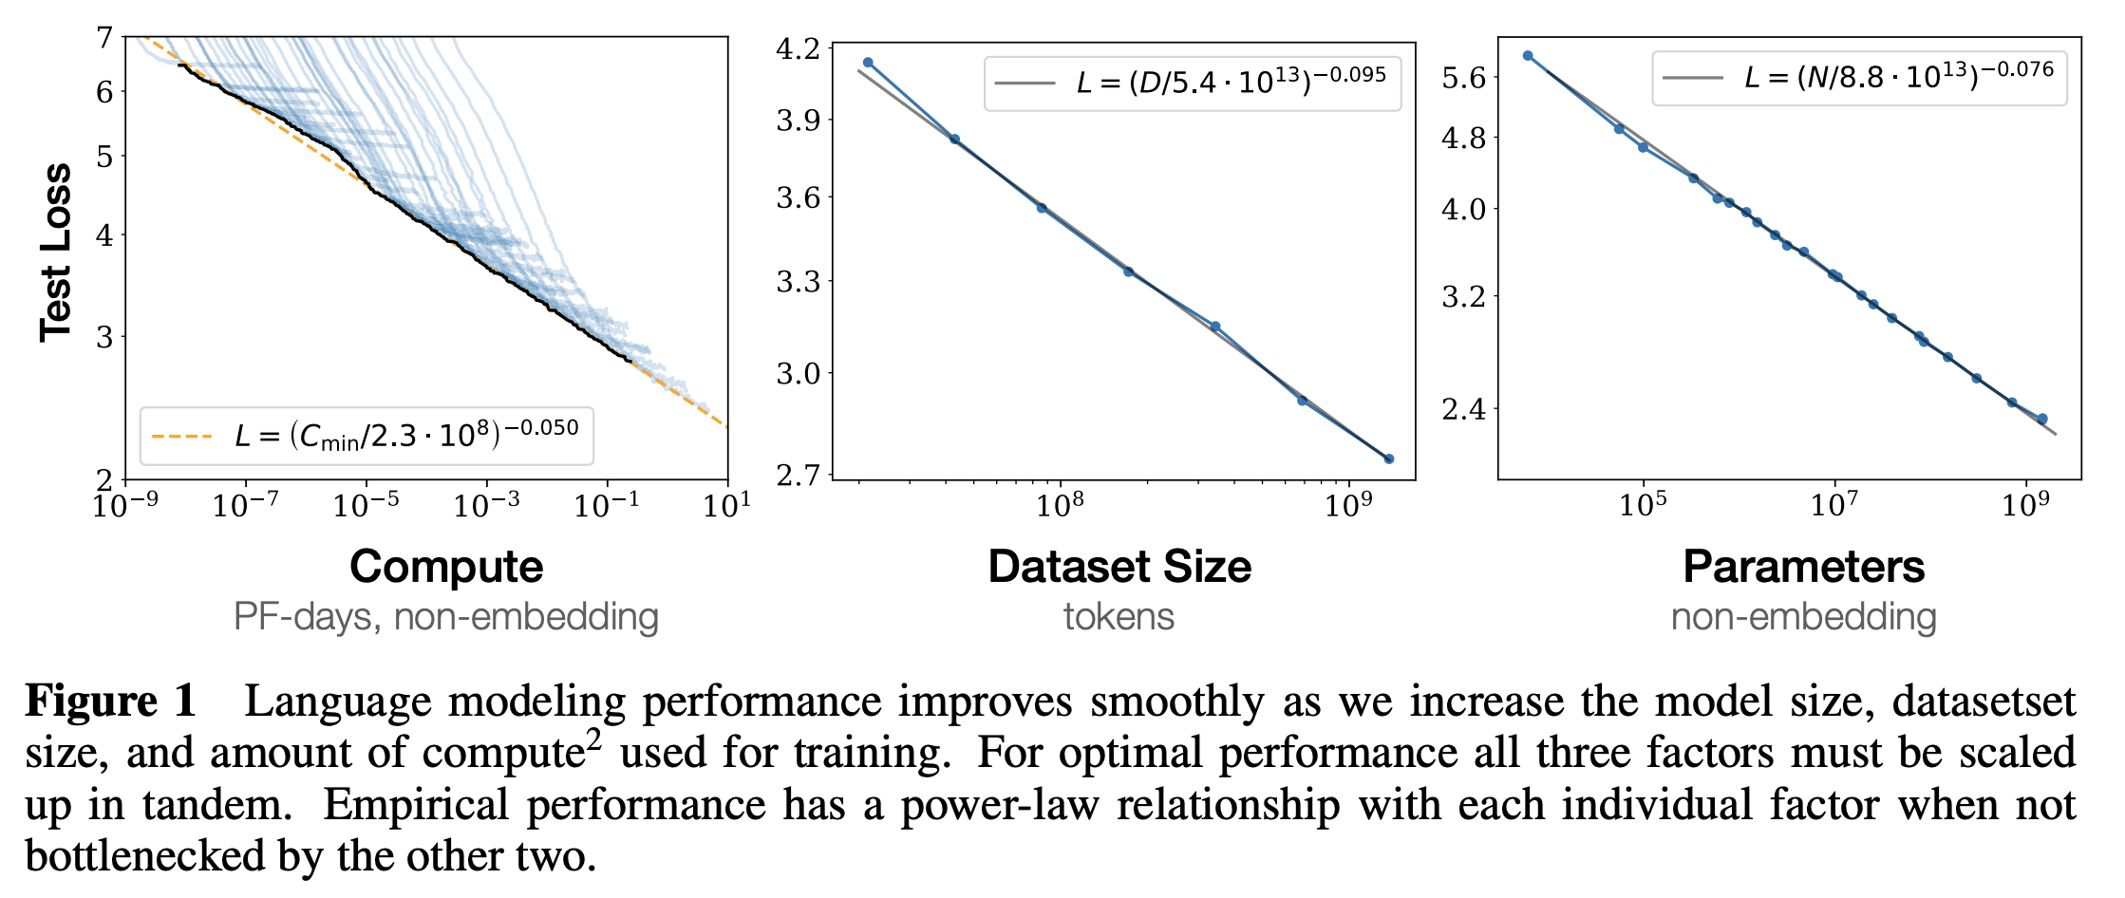
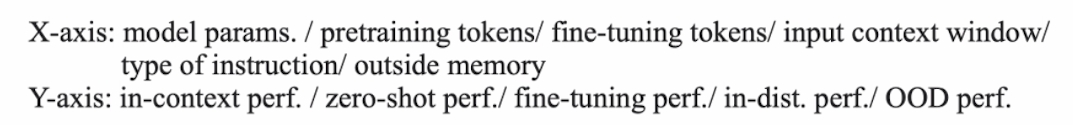
大语言模型的规模定律
语言模型的性能与模型参数量、数据规模和训练吞吐量存在简单的幂律关系（Scaling Law）
OpenAI. "Scaling laws for neural language models." arXiv preprint arXiv:2001.08361 (2020).

Slide 27
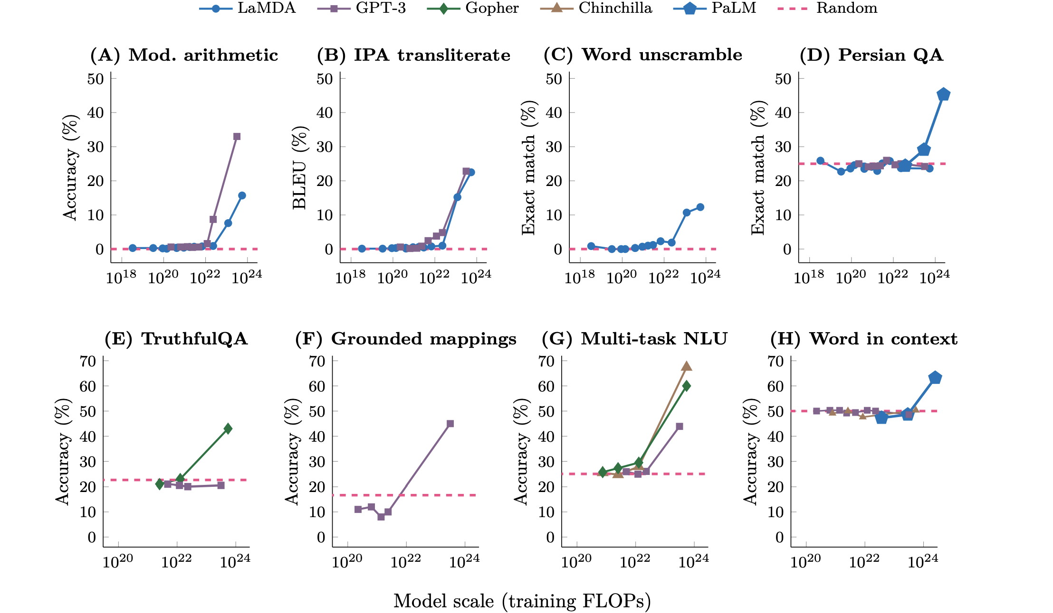
大语言模型的涌现能力
不同模型在多种任务上，准确性和模型大小都呈现相变。语言模型足够大就会涌现出新能力。
Google. "Emergent abilities of large language models." arXiv preprint arXiv:2206.07682 (2022).

Slide 28
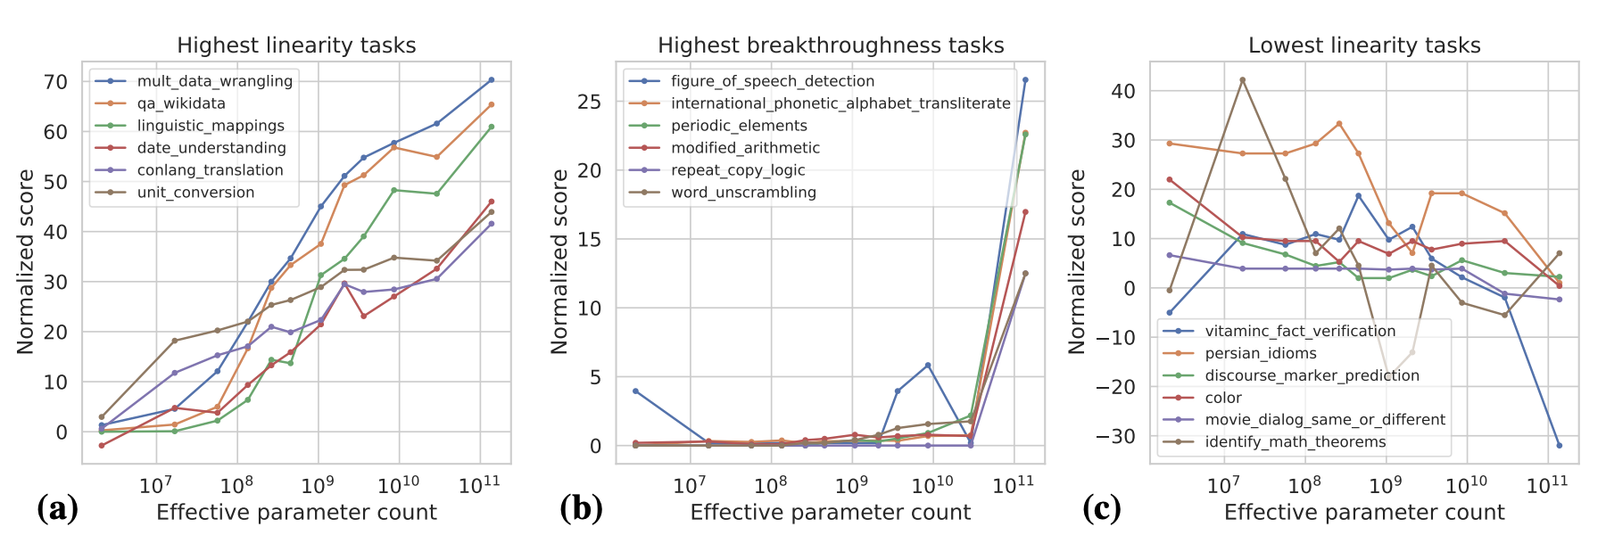
大语言模型的涌现能力
大模型在由多步骤构成需要多步逻辑推理能力的任务中容易表现出涌现能力。
Google, "Beyond the imitation game: Quantifying and extrapolating the capabilities of language models." arXiv preprint arXiv:2206.04615 (2022).

Slide 29
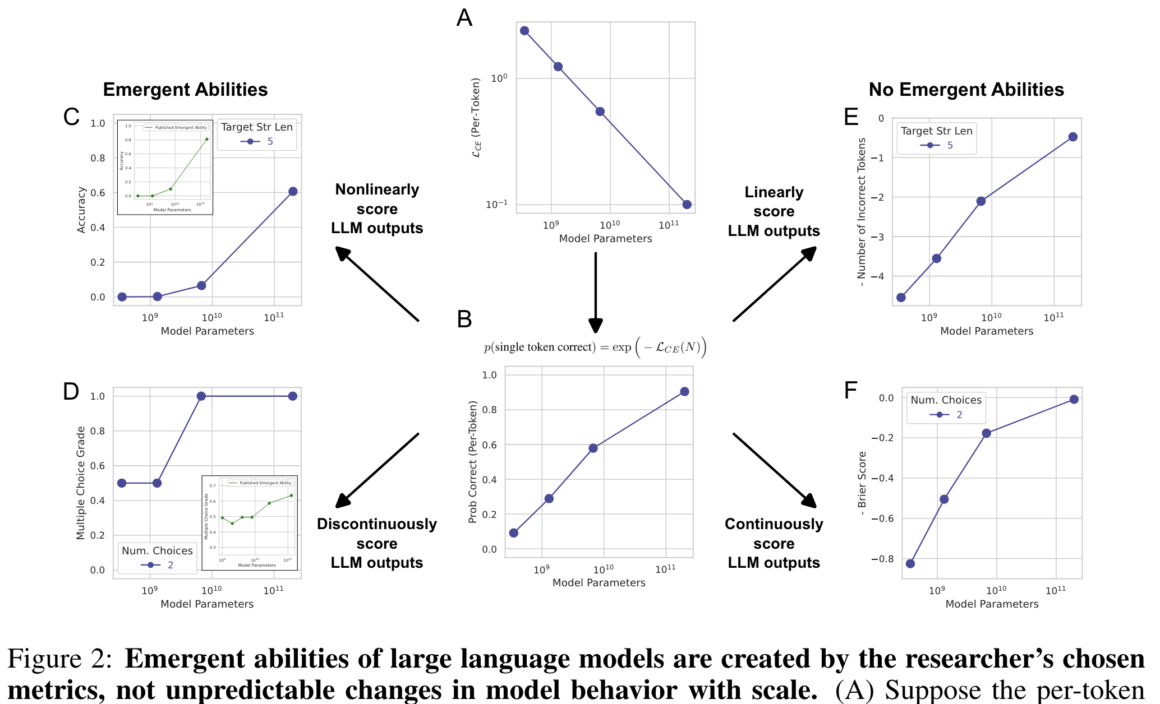
涌现能力只是用的指标不对！
Stanford U., “Are Emergent Abilities of Large Language Models a Mirage?” 2023.

Slide 30
更准确的说法
所谓的"突然涌现"很可能只是度量方式带来的视觉效果，模型能力的提升实际上是连续的、渐进的
大模型确实具有一些小模型不具备的能力，但这些能力的出现可能是通过连续的、渐进的方式实现的！

